Slide 1
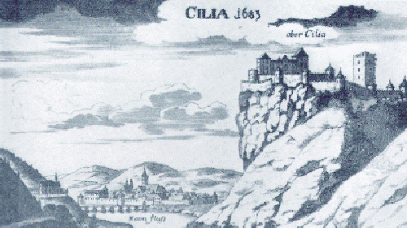
CELJSKI GROFJE

Slide 2
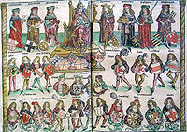
ŽOVNEŠKI GOSPODJE
Družina se prvič omenja okoli leta 1130
Imenovali so se gospodje iz Saunije (von Soune)po Posavinju od leta 1173 pa po gradu Žovnek.
Kot prvi žovneški gospod se pojavi Gebhard I.
Nosil je vzdevek Savinjski.(De Soune,Nobilis de Sauna)

Slide 3
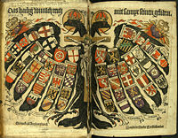
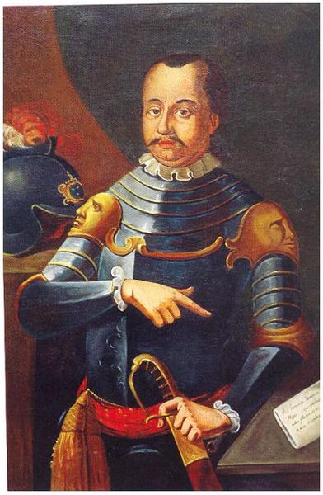
Grofje celjski
*Celjski grof Friderik I.
* Umrl je leta 1360.
* 28. aprila 1415 jim cesar podeli nov grad Pliberk
* 11.aprila 1415 je Sigismund podelil celjskim tudi pravico do krvnega sorodstva.

Slide 4
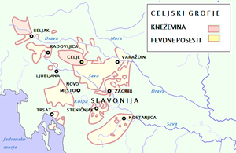
Poreklo in nacionalno politični značaj
Poreklo ni točno znano.
V preteklosti so iz CELJSKIH GROFOV skušali narediti vladarje.
Po Orožnu naj bi bili potomci karantskih slovenskih prednikov.
Najverjetneje se niso imeli za Slovence,in ne za Nemce ,ampak so bili kakor pravi Grdina predvsem sebi lastni.

Slide 5
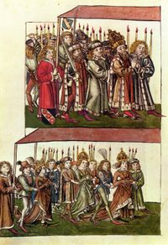
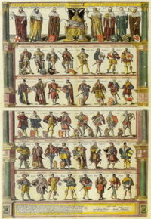
Širitev povezav celjskih grofov
Brez sramu prehajajo izpod praporov starih zmagovalcev zgodovine k novim.
Na prvi pogled precej improvizirana ,toda v svoji nenačelnosti vendarle dosledna politika.

